Slide 1
EL ADVIENTO Y LAS ASOCIACIONES DE AA.AA.DB.
Formación Ejecutiva Confederal
9 de diciembre de 2023

Slide 2
INTRODUCCIÓN
Nuevo Año Litúrgico
Momento de reflexión, perdón, esperanza, amor, fe…
Elementos distintivos
Relación con nuestras Asociaciones

Slide 3
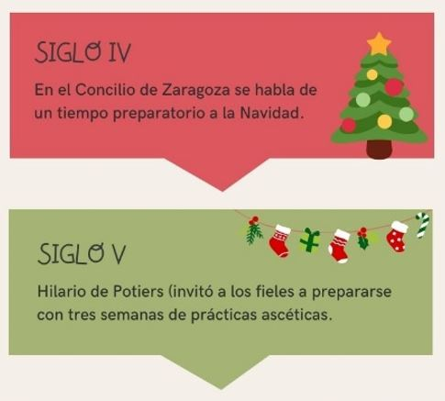
ORIGEN DEL ADVIENTO

Slide 4
CONCEPTO
Latín Adventus Redemptoris
Espera y preparación
Primer periodo del Año Litúrgico – 4 semanas
Reflexión, Penitencia (color morado)

Slide 5
SÍMBOLOS: La Corona
Origen pagano
Origen Cristiano
Símbolos: Círculo, Ramas verdes perennes, velas y cinta roja

Slide 6
SÍMBOLOS: El Calendario
Cuenta atrás 1-24
Origen Alemania S. XIX
1920 – Inicio calendario actual

Slide 7
EL ADVIENTO EN LAS ASOCIACIONES
1. ATENTOS A UN NUEVO COMIENZO (ESPERANZA)
Misterio de vaciamiento, pobreza, limitación
Misterio de comienzo y de fin
Comienzo del fin de la irrealidad, motivo de alegría
¿Nuevo comienzo para las Asociaciones?
¿Sabemos cerrar etapas para iniciar otra nueva?
¿Sabemos aceptar el final en el comienzo?

Slide 8
EL ADVIENTO EN LAS ASOCIACIONES
2. VIGILANTES A LA COMPASIÓN
¿Escenas de pobreza o palaciegas?
Mirar de frente
Haciendo felices a los demás, somos felices nosotros
¿La Asociación es más misionera o palaciega? ¿Qué aporto yo?
¿Voy mirando al frente o sé mirar de frente?
¿Cómo es mi Asociación solidaria con el más necesitado?

Slide 9
EL ADVIENTO EN LAS ASOCIACIONES
3. VIGILAD VUESTRA VISTA
¡Abrid bien los ojos!
Colapsados por la oferta del mundo actual
¿Quién regala en Navidad, Dios o el hombre?
Los errores por querer abarcarlo todo
El Señor nos regala cada día una nueva oportunidad
¿Somos en la Asociación de los que ayudamos a abrir los ojos o de los que recriminan?

Slide 10
EL ADVIENTO EN LAS ASOCIACIONES
4. ATENCIÓN A NUESTRA CONCIENCIA
No nos dejemos llevar por el relativismo
Tomar conciencia de la llegada del Señor
Necesitamos un poco de fe
¿Cómo vivimos la presencia de Dios estos días?
¿Palpamos la esperanza de su llegada?
Actuar conjuntamente para ayudar y atender a los necesitados

Slide 11
EL ADVIENTO EN LAS ASOCIACIONES
5. ATENTOS A LA LEALTAD
Fieles hasta el final
¿Cómo nos encontrará el Señor?
Recordemos a Don Bosco y los chicos del Oratorio
Saber cumplir la voluntad del Señor en los pequeños detalles diarios
Como cristianos comprometidos y con estilo salesiano
¿Seremos capaces de construir la vida según los planes de Dios?

Slide 12
EL ADVIENTO EN LAS ASOCIACIONES
6. ATENCIÓN A LA GENEROSIDAD
Vivir como hermanos, poner de nuestra parte
Es el Señor el que nos da la felicidad
Chicos a los que les falta “alguien”
Saber repartir con el corazón
Las Asociaciones como lugares de encuentro para esos chicos
Que nuestro ejemplo sea testimonio del encuentro con Dios

Slide 13
EL ADVIENTO EN LAS ASOCIACIONES
7. UNA NUEVA MIRADA
Lo esencial es imperceptible a los ojos, se experimenta
Saber dar gracias por lo que Dios nos da
Oración, Bautismo, Eucaristía: ver y oír
Saber ponerse las Asociaciones “las gafas de la mirada del Señor”
Saber mirar a los que aún no lo conocen,
Para ofrecerles lo que nosotros tenemos y disfrutamos

Slide 14
CONCLUSIÓN
Lo importante: preparación para la venida del Salvador
Periodo de reflexión, perdón, esperanza, amor, fe, de luz…
Comprometidos para convertir la vigilancia en esperanza, un nuevo comienzo, compasión, saber ver, conciencia, lealtad, generosidad
Atentos a una nueva mirada, la mirada del Señor

Slide 15
GRACIAS
Vocalía Confederal de Formación

